Slide 1


Censo Nacional de Impartición de Justicia Estatal 2017
Presentación de resultados generales
27 de Octubre de 2017
Actualización: 09 de marzo de 2018
Actualización: 22 de marzo de 2019
Notes:
V

Slide 2
Aspectos metodológicos y conceptuales

Slide 3




Objetivo general
El objetivo general del Censo Nacional de Impartición de Justicia Estatal 2017 es el siguiente:
Generar información estadística y geográfica de la
Gestión
de los Tribunales Superiores de Justicia y Consejos de la Judicatura de cada Entidad Federativa
Desempeño
específicamente en las funciones de
Gobierno
Impartición de justicia
Justicia para adolescentes
Justicia alternativa
Con la finalidad que dicha información se vincule con el quehacer gubernamental dentro del proceso de diseño, implementación, monitoreo y evaluación de las políticas públicas de alcance nacional en los referidos temas de interés nacional.

Slide 4
Aspectos metodológicos
El Censo Nacional de Impartición de Justicia Estatal 2017 presenta los siguientes aspectos metodológicos:
Cobertura geográfica:
Nacional / Desglose por Entidad Federativa
Cobertura temporal:
2016 y 2017*
Periodicidad:
Anual
Población objetivo:
Gobierno (ámbito estatal)
Unidad de análisis:
Poderes Judiciales Estatales
Periodo de levantamiento:
Del 07 de febrero al 08 de septiembre de 2017
Publicación de resultados:
27 de octubre de 2017
* Sólo para las preguntas que solicitan datos al momento de la aplicación del cuestionario

Slide 5
Instrumento de captación
El instrumento de captación del Censo Nacional de Impartición de Justicia Estatal 2017 se compone de la siguiente manera:
Módulo 1
Estructura Organizacional y Recursos
Módulo 2
Impartición de Justicia en Materia Penal
Módulo 3
Justicia para Adolescentes
Módulo 4
Impartición de Justicia en Todas las Materias
Módulo 5
Justicia Alternativa
Pleno del Tribunal Superior de Justicia
Consejo de la Judicatura
Estructura organizacional
Recursos humanos
Recursos presupuestales
Recursos materiales
Gobierno electrónico
Trámites y servicios
Ejercicio de funciones específicas
Defensoría pública o defensoría de oficio
Servicios periciales y/o servicio médico forense
Control interno y anticorrupción
Transparencia
Administración de archivos y gestión documental
Marco regulatorio
Implementación del Sistema Penal Acusatorio
Ingresos durante el año
Conclusiones durante el año
Existencias al cierre del año
Exploración especifica del delito de narcomenudeo en las causas penales ingresadas durante el año
Tocas penales atendidas por los órganos jurisdiccionales de segunda instancia durante el año
Asuntos atendidos en juzgados de ejecución en materia penal
Medidas cautelares y suspensión condicional del proceso
Exploración específica de características de delitos seleccionados
Ingresos durante el año
Conclusiones durante el año
Existencias al cierre del año
Exploración especifica de conductas antisociales de Narcomenudeo en asuntos abiertos durante el año
Tocas penales atendidas por los órganos jurisdiccionales de segunda instancia durante el año
Asuntos atendidos en juzgados de ejecución en materia de justicia para adolescentes
Exploración específica de características de conductas antisociales seleccionadas
Implementación de la justicia oral en todas las materias (excepto materia penal)
Aperturas durante el año
Conclusiones durante el año
Existencias al cierre del año
Tocas en todas las materias (excepto materia penal) atendidas por los órganos jurisdiccionales de segunda instancia durante el año
Operación de la Justicia Alternativa y/o Mecanismos Alternativos de Solución de Controversias
Estructura organizacional y recursos humanos
Recursos presupuestales
Recursos materiales
Justicia Alternativa y/o Mecanismos Alternativos de Solución de Controversias

Slide 6
Resultados generales

Slide 7
Módulo 1. Estructura organizacional y recursos

Slide 8





Integración de Plenos
Actualmente se presenta la siguiente distribución de los integrantes de los Plenos de los Tribunales Superiores de Justicia y Consejos de la Judicatura de las Entidades Federativas de acuerdo con su sexo, edad y grado de estudios:
Tribunales Superiores de Justicia
Consejos de la Judicatura
605 Magistrados
155 Consejeros
Sexo
30.4%
67.4%
25.2%
72.3%
El 2.1% restante corresponde a la opción “Vacante”
El 2.6% restante corresponde a la opción “Vacante”
30-39
40-49
26.8%
37.9%
31.2%
35.5%
40.0%
16.8%
Edad
2.0%
5.2%
50-59
60 o más
El 2.1% restante corresponde a la opción “Vacante”
El 2.6% restante corresponde a la opción “Vacante”
Grado de estudios
Licenciatura
Maestría
Doctorado
Licenciatura
Maestría
Doctorado
48.4%
32.6%
16.9%
44.5%
31.6%
21.3%
El 2.1% restante corresponde a la opción
“Vacante”
El 2.6% restante corresponde a la opción “Vacante”

Slide 9


Estructura organizacional
Al cierre de 2016 se reportaron a nivel nacional 4 mil 589 órganos jurisdiccionales y mil 204 órganos y/o unidades administrativas en las estructuras orgánicas de los Tribunales Superiores de Justicia y Consejos de la Judicatura de las Entidades Federativas, desagregando la siguiente información:
Órganos Jurisdiccionales
Órganos y/o Unidades Administrativas
Juzgado por tipo de materia
45.5%
del total de órganos y/o unidades administrativas
(sin contar otros)
75.4%
del total de juzgados
(sin contar otros)
* Incluye os del Sistema Penal Acusatorio y Sistema Tradicional

Slide 10


Recursos humanos
Al cierre de 2016 se registraron 47 mil 391 servidores públicos adscritos a los órganos jurisdiccionales y 17 mil 106 servidores públicos en los órganos y/o unidades administrativas, presentando la siguiente distribución:
73.5%
26.5%
OJ
47,391
OA
17,106
Sexo
17,521
29,870
8,620
8,486
Base o sindicalizado
64,497
Servidores públicos
Confianza
37.0%
63.0%
50.4%
49.6%
Eventual
Honorarios
Otro
Régimen de contratación

Slide 11



Recursos humanos
Del total de personal adscrito a los órganos jurisdiccionales y órganos y/o unidades administrativas de los Poderes Judiciales Estatales al cierre de 2016, se presenta la siguiente distribución por sexo y función:
65.6%
fueron mujeres
Personal administrativo y de apoyo
Personal OJ´s*
42,725
Servidores públicos
Otros servidores de carrera judicial
56.2%
Licenciatura
Secretarios
Secretarios de estudio y cuentas
Actuarios
Otro
El 3.0% restante corresponde a la opción “No especificado”
Personal OA´s
17,106
Servidores públicos
46.4%
Licenciatura
Servicios generales
Informática
Oficialía mayor o administración
Secretaría general de acuerdos
Archivo
Otros
50.4%
fueron hombres
La opción “Otros” engloba el dato no especificado, mismo que representa el 2.0% del total
El 2.7% restante corresponde a la opción “No especificado”
* No incluye Jueces y Magistrados

Slide 12
Jueces y Magistrados
Al cierre de 2016 se reportaron 4 mil 666 jueces y magistrados en los órganos jurisdiccionales de los Tribunales Superiores de Justicia de las Entidades Federativas, presentando la siguiente distribución por sexo:
58.9%
4,022
jueces
4,666
Jueces y Magistrados
41.1%
69.9%
644
magistrados
30.1%
58.8%
39.6%
60.4%
1,849
2,817

Slide 13

Jueces y Magistrados
Al cierre de 2016 se reportaron 4 mil 666 jueces y magistrados en los órganos jurisdiccionales de los Tribunales Superiores de Justicia de las Entidades Federativas, presentando la siguiente distribución por rango de edad:
0.9%
18 a 29 años
15.8%
30 a 39 años
39.6%
40 a 49 años
43.7%
50 años o más
50 años o más
40 a 49 años
30 a 39 años
18 a 29 años

Slide 14


Jueces y Magistrados
Al cierre de 2016 se reportaron 4 mil 666 jueces y magistrados en los órganos jurisdiccionales de los Tribunales Superiores de Justicia de las Entidades Federativas, presentando la siguiente distribución por nivel de escolaridad:
Otros*
Jueces
Magistrados
Doctorado
3.2%
5.8%
Licenciatura
Maestría
62.0%
29.0%
* Incluye las opciones: ninguno, preescolar o primaria, secundaria, preparatoria y carrera técnica o comercial

Slide 15




Aparatos telefónicos y computadoras
Al cierre de 2016 se reportaron 15 mil 959 aparatos telefónicos y 64 mil 289 computadoras en los Poderes Judiciales de las Entidades Federativas, desagregando la siguiente información:
23.5%
76.5%
23.4%
76.6%
Consejos de la Judicatura
Tribunales Superiores de Justicia
Consejos de la Judicatura
Tribunales Superiores de Justicia
15,959
64,289
24.7 por cada 100 servidores públicos
99.7 por cada 100 servidores públicos

Slide 16

Trámites y Servicios
Al cierre de 2016, los Poderes Judiciales de las Entidades Federativas atendieron 80 millones 166 mil 627 trámites y servicios*, destacando los siguientes 5 debido a su frecuencia:
1
Notificaciones judiciales
48.8%
2
Registro, consulta, acreditación y/o expedición de documentos**
27.4%
3
Trámites es materia de transparencia***
8.1%
4
Suscripción, venta y/o consulta al boletín electrónico judicial
4.3%
5
Oficialía de partes****
2.6%
91.2%
* Esta cifra comprende trámites atendidos (genéricos y específicos). Igualmente considera los trámites en materia de transparencia
** Incluye: “Registro de usuario y/o consulta de expedientes electrónicos”, “Expedición de copias certificadas y/o devolución de documentos”, “Consulta y/o expedición de copias simples de expedientes”, “Expedición de constancias de no antecedentes penales”, “Registro de abogados” y “Registro de título y/o cédula profesional”
*** Incluye: “Solicitudes de acceso a la información pública y protección de datos personales”, “Consultas realizadas al Portal de Obligaciones de Transparencia para obtener información”, “Asesorías atendidas en materia de acceso a la información pública y protección de datos personales” y “Otros trámites relacionados”
**** Incluye: “Recepción de demandas, contestaciones, exhortos, promociones (en expedientes) y documentos para inicio de juicios”
***** El dato poblacional se obtiene de las proyecciones CONAPO para mediados del año 2016
Tasa nacional
65,563
x cada 100 mil habitantes*****

Slide 17


Control Interno y Anticorrupción
Al cierre de 2016 se realizaron 3 mil 715 auditorías a los Poderes Judiciales de las Entidades Federativas, mientras que las sanciones determinadas a través de los procedimientos disciplinarios representaron un total de 895, desagregando la siguiente información:
Auditorías
Sanciones
Sanciones económicas
Visitaduría Judicial del Poder Judicial de la Entidad Federativa
Sanciones administrativas
Contraloría Interna u Homóloga del Poder Judicial de la Entidad Federativa
Sanciones
administrativas
Órgano de Fiscalización del Estado
116.1 auditorías por PJE
Auditoría Superior de la Federación
Servidores públicos sancionados
878
Otro órgano distinto a los anteriores
Negligencia administrativa
Violación a leyes y normatividad
Otras cometidas con motivo del serv. púb.
Omisión de declaración patrimonial
No especificado

Slide 18
Módulos 2, 3 y 4.
Impartición de Justicia

Slide 19



Asuntos conocidos
Al cierre de 2016 se presentó el siguiente comportamiento de los asuntos jurisdiccionales conocidos por los órganos competentes de primera instancia de los Poderes Judiciales Estatales:
De los asuntos ingresados…
Sistema Tradicional
1,753,653
79.2%
Sistema Acusatorio Oral
1,941,712
15.6%
1,505,327
El 5.2% restante corresponde a la opción “No especificado”
1,956,003
* En materia penal sólo se consideran causas penales y/o consignaciones
NOTA: La información del módulo de justicia para adolescentes no presenta información de Colima.

Slide 20


Asuntos conocidos en materia penal
Al cierre de 2016 se presentó el siguiente comportamiento de las causas penales y asuntos en materia de adolescentes conocidos por los órganos competentes de primera instancia de los Poderes Judiciales Estatales:
De los asuntos ingresados…
Sistema Tradicional
108,405
43.9%
Sistema Acusatorio Oral
127,994
56.1%
200,591
95.5%
162,086
Adultos
4.5%
Adolescentes
NOTA: La información del módulo de justicia para adolescentes no presenta información de Colima.

Slide 21
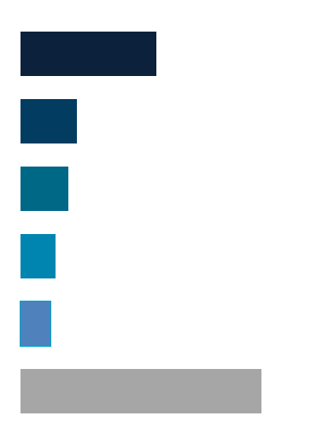


Delitos y conductas antisociales (registrados en causas penales y asuntos)
Durante 2016 se reportaron 137 mil 181 delitos* registrados en causas penales ingresadas en primera instancia y 9 mil 647 conductas antisociales registradas en asuntos abiertos en primera instancia. A continuación se presentan los 5 más frecuentes:
Causas penales ingresadas
6.6%
Conductas antisociales
Asuntos abiertos en materia de adolescentes
Robo
26.2%
Robo
18.7%
Narcomenudeo**
10.4%
Narcomenudeo**
10.9%
Lesiones
9.6%
146,828
Delitos y conductas antisociales
Lesiones
6.1%
Violencia familiar
7.2%
Daño a la propiedad
3.0%
Daño a la propiedad
6.4%
Homicidio
3.0%
Resto de delitos del FC
40.2%
93.4%
Delitos
Resto de conductas antisociales del FC
58.2%
En el resto de delitos del Fuero Común se incluyen los delitos no especificados, mismos que corresponden al 1.4% del total.
En el resto de las conductas antisociales del Fuero Común se incluyen las no especificadas, mismas que corresponden al 7.7% del total.
*No se consideran los delitos registrados en causas penales ingresadas a los Tribunales de Enjuiciamiento o Juzgados de Juicio Oral
** Delitos contra la salud relacionados con narcóticos en su modalidad de narcomenudeo
NOTA: La información del módulo de justicia para adolescentes no presenta información de Colima.

Slide 22
Módulo 5. Justicia Alternativa

Slide 23
Justicia alternativa
Durante 2016 ingresaron en primera instancia 1 millón 932 mil 729 asuntos a los órganos jurisdiccionales de las Entidades Federativas, 40.2% de los cuales fue en materia familiar. Por su parte, a los órganos, centros o unidades especializadas en el Sistema de Justicia Alternativa y/o Mecanismos Alternativos de Solución de Controversias ingresaron 156 mil 899 asuntos. La proporción de ambas cantidades por materia* se presenta a continuación:
* No se presentan las materias “Indígena” ni “Mixta” debido a que no tienen dato comparable en asuntos judicializados.
NOTA: La información del módulo de impartición de justicia y justicia para adolescentes es preliminar para la Ciudad de México, mientras que para dichos módulos no se presenta información de Guanajuato. Asimismo, para el caso de justicia para adolescentes los datos de Querétaro son preliminares, mientras que Colima no presenta información para dicho módulo.

Slide 24
Justicia alternativa
A nivel nacional, por cada expediente abierto por los órganos, centros o unidades especializadas en el Sistema de Justicia Alternativa y/o Mecanismos Alternativos de Solución de Controversias durante 2016, se judicializaron en primera instancia 12.3 expedientes en los diversos órganos jurisdiccionales de los Poderes Judiciales Estatales, presentando el siguiente comportamiento por materia*:
+
uso de Justicia Alternativa
-
uso de Justicia Alternativa
Promedio: 12.3
* No se presentan las materias “Indígena” ni “Mixta” debido a que no tienen dato comparable en asuntos judicializados.
NOTA: La información del módulo de impartición de justicia y justicia para adolescentes es preliminar para la Ciudad de México, mientras que para dichos módulos no se presenta información de Guanajuato. Asimismo, para el caso de justicia para adolescentes los datos de Querétaro son preliminares, mientras que Colima no presenta información para dicho módulo.

Slide 25
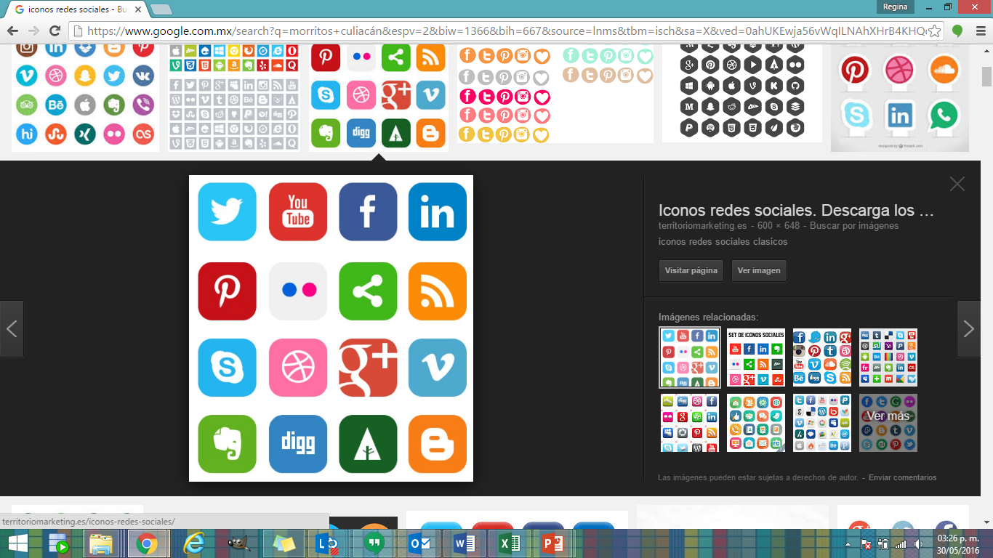

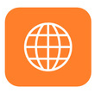

¡Gracias!
Conociendo México
INEGI Informa
01 800 111 46 34
@INEGI_INFORMA
www.inegi.org.mx
atencion.usuarios@inegi.org.mx

